Slide 1
윤성우의 열혈 파이썬 기초편
Chapter 13. 클래스와 객체

Slide 2
13-1. 전역변수와 지역변수
>>> def func(n):
lv = n + 1
print(lv)
>>> func(12)
13
>>> cnt = 100
>>> cnt += 1
>>> def func():
print(cnt)
>>> func()
101

Slide 3
13-1. (continue) 전역변수와 지역변수
>>> cnt = 100
>>> def func():
cnt = 0
print(cnt)
>>> func()
0
>>> print(cnt)
100

Slide 4
13-1. (continue) 전역변수와 지역변수
>>> cnt = 100
>>> def func():
global cnt
cnt = 0
print(cnt)
>>> func()
0
>>> print(cnt)
0

Slide 5
13-2. 객체지향 프로그래밍
객체지향 프로그래밍(Object Oriented Programming)

Slide 6
13-3. 객체 이전의 프로그램에 대한 반성
# family_age1.py
fa_age = 39 # 아빠 나이 정보, 현재 39살
def up_fa_age(): # 이 함수를 호출하면 아빠 나이 올라감
global fa_age
fa_age += 1
def get_fa_age(): # 이 함수 호출하면 아빠 나이 반환함
return fa_age
def main():
print("2019년...")
print("아빠:", get_fa_age())
print("2020년...")
up_fa_age() # 아빠 나이 1살 증가
print("아빠:", get_fa_age())
main()
2019년...
아빠: 39
2020년...
아빠: 40

Slide 7
13-3. (continue) 객체 이전의 프로그램에 대한 반성
# family_age2.py
fa_age = 39 # 아빠 나이 정보
def up_fa_age(): # 아빠 나이 올라감
global fa_age
fa_age += 1
def get_fa_age(): # 아빠 나이는?
return fa_age
mo_age = 35 # 엄마 나이 정보
def up_mo_age(): # 엄마 나이 올라감
global mo_age
mo_age += 1
def get_mo_age(): # 엄마 나이는?
return mo_age
def main():
. . . .
main()

Slide 8
13-4. 클래스와 객체의 이해
자동차 설계도 <클래스>
설계도 기반으로 만들어진 실제 자동차 <객체>
에어컨 설계도 <클래스>
설계도 기반으로 만들어진 실제 에어컨 <객체>

Slide 9
13-4. (continue) 클래스와 객체의 이해
class AgeInfo: # 클래스 AgeInfo의 정의
def up_age(self): # 클래스 안에 담긴 up_age 함수
self.age += 1
def get_age(self): # 클래스 안에 담긴 get_age 함수
return self.age

Slide 10
13-4. (continue) 클래스와 객체의 이해
# class_object.py
class AgeInfo: # 클래스 AgeInfo의 정의
def up_age(self):
self.age += 1
def get_age(self):
return self.age
def main():
fa = AgeInfo() # AgeInfo 객체 생성
fa.age = 39 # fa에 저장된 객체의 변수 age에 39를 저장
print("현재 아빠 나이...")
print("아빠:", fa.get_age()) # get_age 호출할 때 self에 값 전달하지 않음
print("1년 뒤...")
fa.up_age() # up_age 호출할 때 self에 값 전달하지 않음
print("아빠:", fa.get_age()) # get_age 호출할 때 self에 값 전달하지 않음
main()
현재 아빠 나이...
아빠: 39
1년 뒤...
아빠: 40

Slide 11
13-4. (continue) 클래스와 객체의 이해
인스턴스 변수 인스턴스(객체) 안에 존재하는 변수
인스턴스 메소드 인스턴스(객체) 안에 존재하는 메소드(함수)

Slide 12
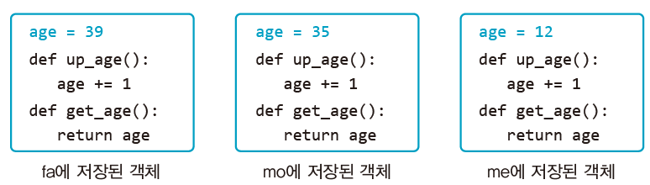
13-5. 이전 예제의 수정 결과
# family_age3.py
class AgeInfo:
def up_age(self):
self.age += 1
def get_age(self):
return self.age
def main():
fa = AgeInfo() # 아빠 나이 객체 생성
mo = AgeInfo() # 엄마 나이 객체 생성
me = AgeInfo() # 나의 나이 객체 생성
fa.age = 39 # 아빠 현재 나이
mo.age = 35 # 엄마 현재 나이
me.age = 12 # 나의 현재 나이
sum = fa.get_age() + mo.get_age() + me.get_age()
print("가족 나이 합:", sum)
fa.up_age() # 아빠 나이 한 살 올림
mo.up_age() # 엄마 나이 한 살 올림
me.up_age() # 나의 나이 한 살 올림
sum = fa.get_age() + mo.get_age() + me.get_age()
print("1년 후의 합:", sum)
main()
가족 나이 합: 86
1년 후의 합: 89

Slide 13
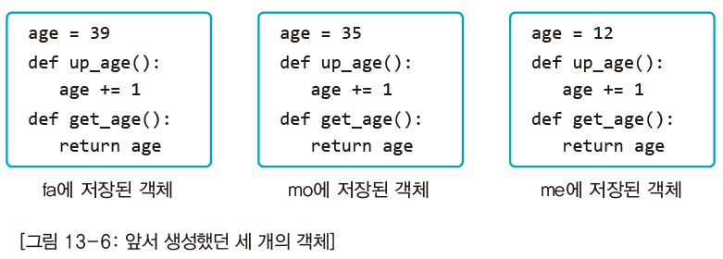
13-6. self 너 뭐냐!
# family_age3.py
class AgeInfo:
def up_age(self):
self.age += 1
def get_age(self):
return self.age

Slide 14
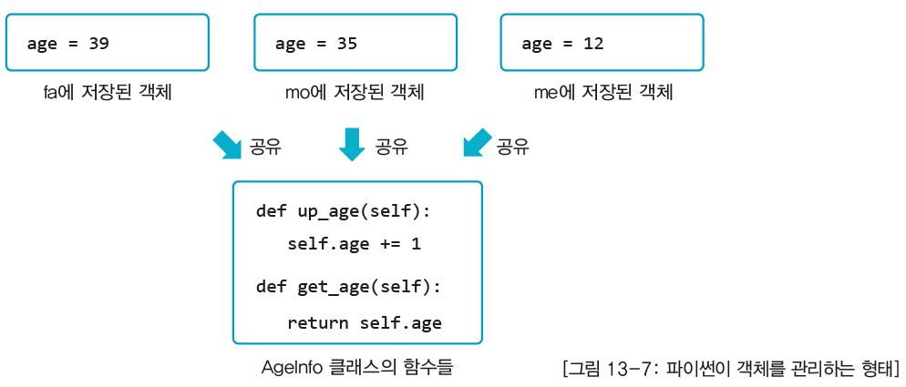
13-6. (continue) self 너 뭐냐!

Slide 15
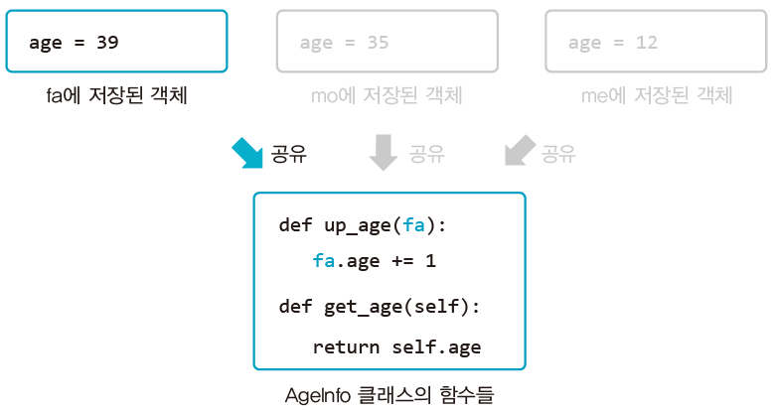
13-6. (continue) self 너 뭐냐!
# self_test.py
class AgeInfo:
def up_age(self):
self.age += 1
def get_age(self):
return self.age
def main():
fa = AgeInfo()
fa.age = 20
fa.up_age()
AgeInfo.up_age(fa)
print(fa.get_age())
print(AgeInfo.get_age(fa))
main()

Slide 16
13-7. self 이외의 매개변수 갖는 함수 만들기
# family_age4.py
class AgeInfo:
def up_age(self):
self.age += 1
def get_age(self):
return self.age
def set_age(self, age):
self.age = age
def main():
fa = AgeInfo()
fa.set_age(39)
fa.up_age()
print("1년 후 아빠 나이:", fa.get_age())
main()
1년 후 아빠 나이: 40

Slide 17
13-8. 생성자 (초기화 메소드)
# ctor1.py
class Const:
def __init__(self):
print("new~")
def main():
o1 = Const()
o2 = Const()
main()
new~
new~

Slide 18
13-8. (continue) 생성자 (초기화 메소드)
# ctor2.py
class Const:
def __init__(self, n1, n2):
self.n1 = n1 # self.n1은 인스턴스 변수, n1은 매개변수
self.n2 = n2 # self.n2는 인스턴스 변수, n2는 매개변수
def show_data(self):
print(self.n1, self.n2)
def main():
o1 = Const(1, 2)
o2 = Const(3, 4)
o1.show_data()
o2.show_data()
main()
1 2
3 4

Slide 19
13-9. 파이썬의 모든 값은 객체
>>> n = 1000
>>> n.bit_length() # 변수 n에 담긴 정수도 객체라는 증거!
10
>>> f = 3.14
>>> f.is_integer() # 변수 f에 담긴 실수도 객체라는 증거!
False

Slide 20

끝났습니다. ^^

